Slide 1
Муниципальное дошкольное образовательное учреждение
детский сад общеразвивающего вида № 7 «Радуга»
Тематические акции -
как одна из инновационных
форм работы
по патриотическому воспитанию
дошкольников
Подготовила: Трофимова Н.А. воспитатель
высшей квалификационной категории
г.Тейково

Slide 2
« Детские годы, тот возраст, который мы считаем возрастом беззаботной радости, игры, сказки – это источник жизненного идеала. От того, что открылось ребенку в окружающем мире в годы детства, что изумило его и заставило плакать, оттого зависит, каким будет наш воспитанник.»
В.А..Сухомлинский

Slide 3
Актуальность
Патриотическое воспитание подрастающего поколения одна из самых актуальных задач нашего времени. Воспитание патриотических чувств необходимо начинать с дошкольного возраста, потому что именно на данном этапе формируется личность ребенка.
Содержание воспитания в соответствии с ФОП и ФГОС в ДОУ – это система ценностных отношений: к себе, к своей семье, к окружающим людям, к Родине, к планете Земля.
Первые чувства патриотизма – доступны ли они детям? Мы знаем, что дошкольникам доступно чувство любви к семье, к родному краю, а это и есть начало патриотизма, который рождается в познании и формируется в целенаправленном воспитании.
Дошкольный возраст – является лучшим периодом для начала формирования у ребёнка чувства патриотизма. Воспитание патриотизма у подрастающего поколения не реализуется само по себе, для этого необходима целенаправленная, систематическая работа педагога и родителей.
Я хочу остановиться на проведении тематических акций, направленных на патриотическое воспитание детей в нашей группе.

Slide 4

ЦЕЛЬ акций
Воспитание у дошкольников чувства патриотизма, любви к Родине, семье, родным местам.
ЗАДАЧИ акций
воспитание у ребенка любви и привязанности к своей Родине, семье;
формирование гуманного отношения к людям, заботливое отношение к окружающему миру, городу;
формирование осознанно – бережного отношения в суждениях и поступках ко всему, что окружает детей;
привлечение семьи к сотрудничеству с детским садом в вопросах
патриотического воспитания дошкольников.

Slide 5
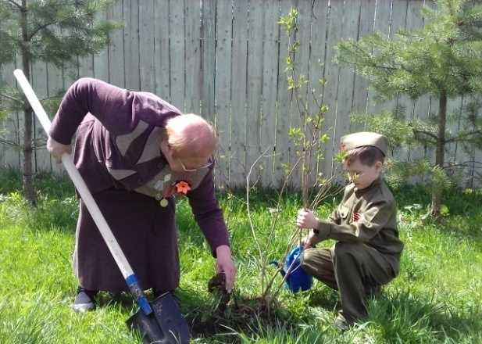
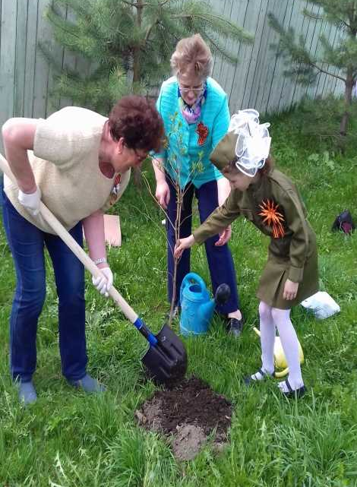
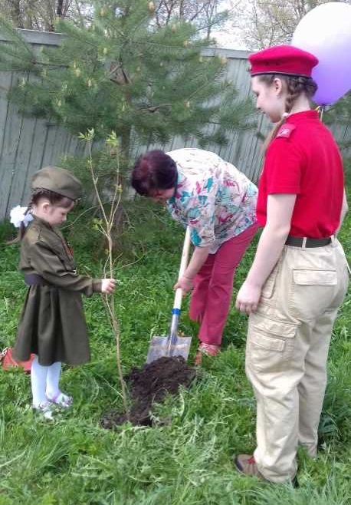

Всероссийская акция «Сирень Победы !»
Воспитанники моей группы присоединились к Всероссийской акции «Сирень Победы, которая проходила в нашем городе Тейково в Летнем саду. Участники акции высадили сирень – один из символов Победы в Великой Отечественной войне. Благоустраивать свою малую Родину за себя и за тех, кто не вернулся с фронта – наш общий долг.

Slide 6
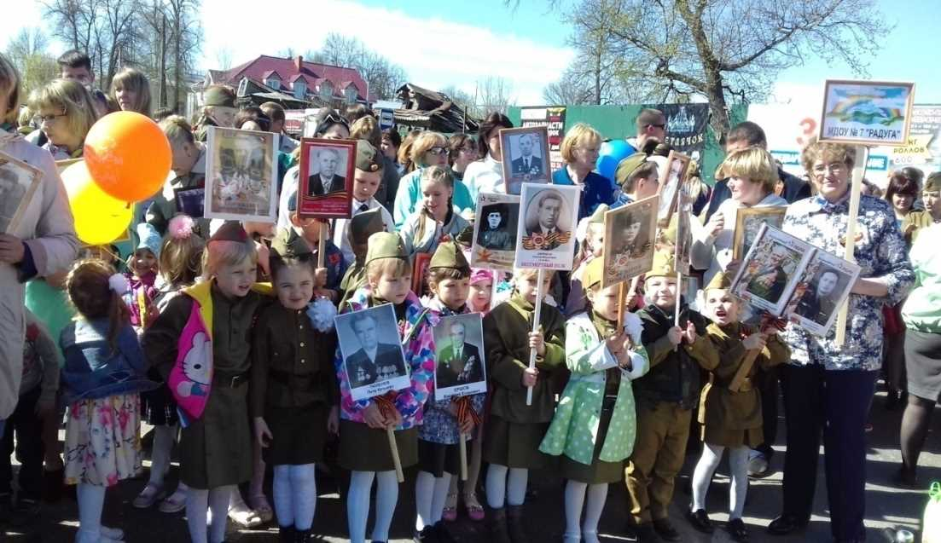
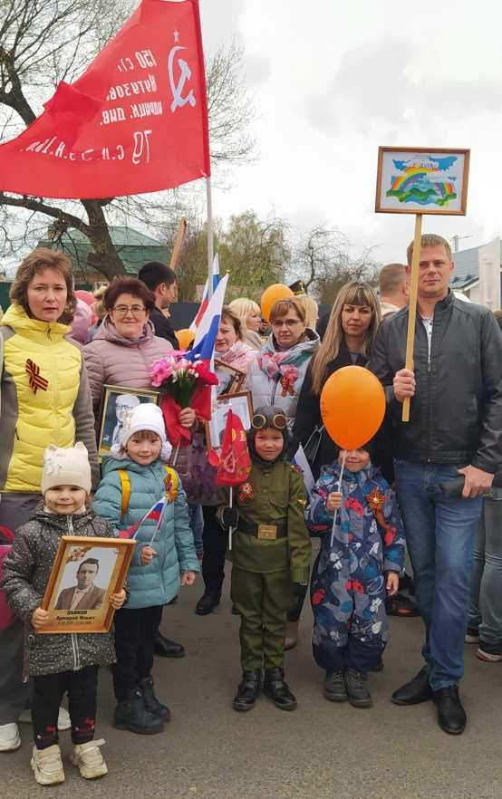
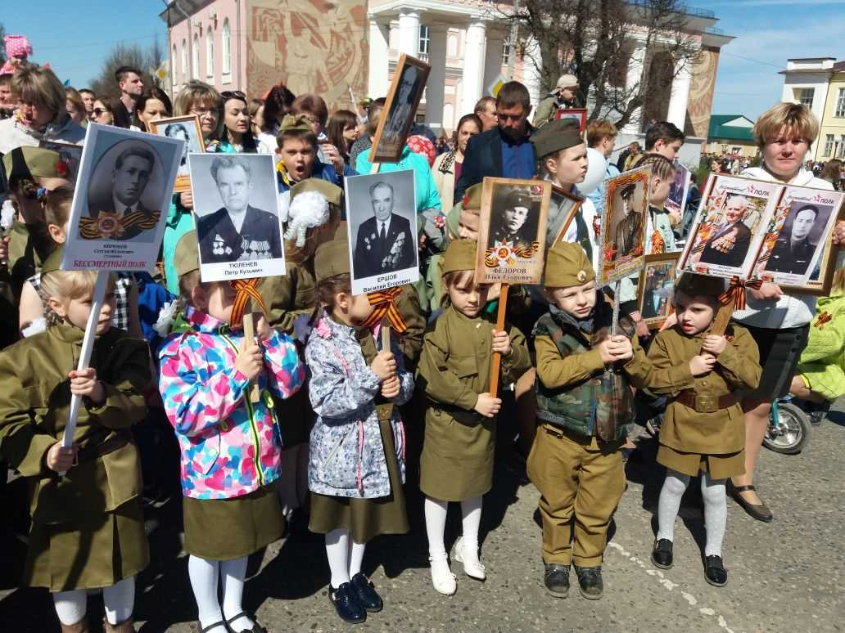
Городская Акция
«Мы Правнуки Великой Победы. Бессмертный полк»
Вместе со своими воспитанниками с портретами родственников - фронтовиков прошли в колонне «Правнуки Великой Победы»

Slide 7
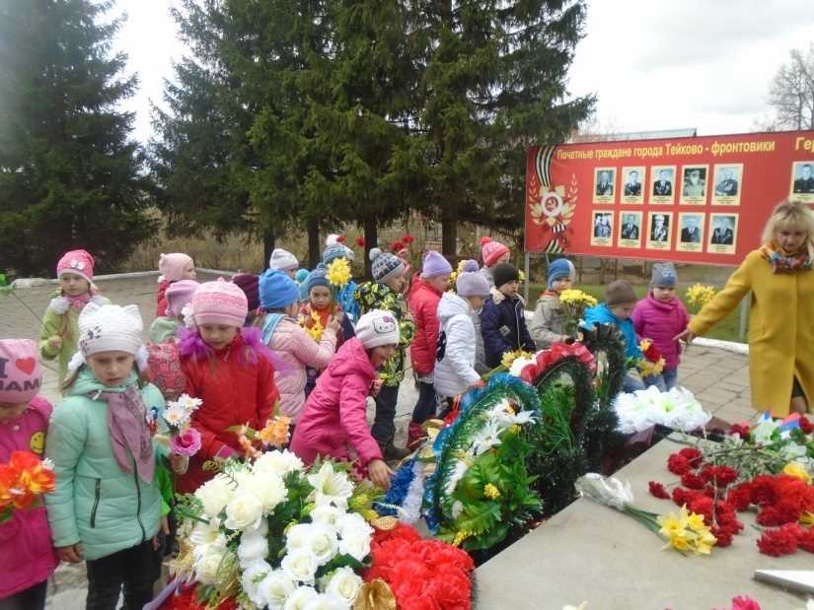
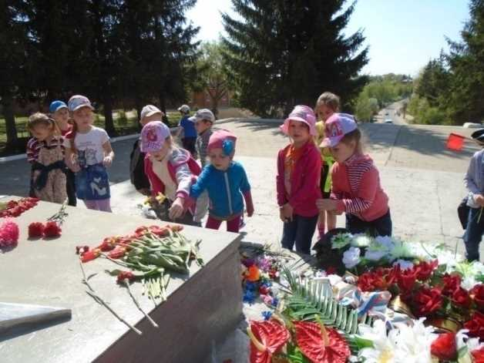
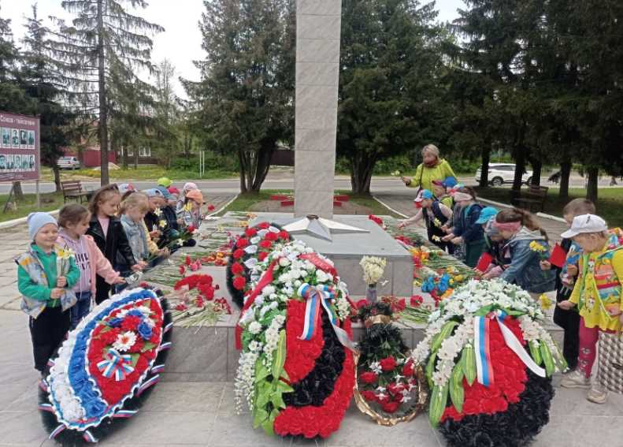
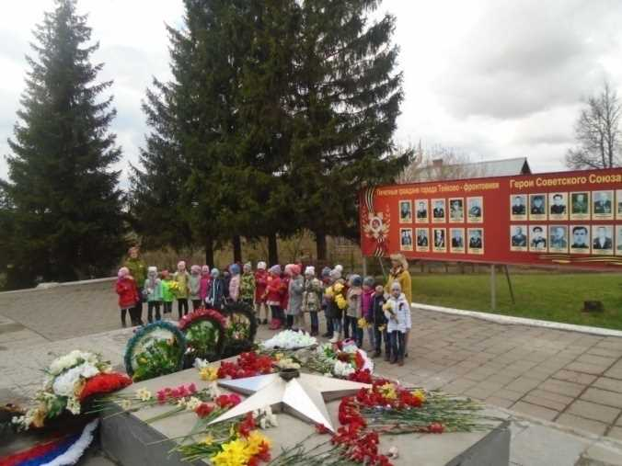
Уже стало традицией к Дню Победы я с дошкольниками посещаю Стену памяти и возлагаем цветы к Монументу Славы в память о тейковчанах, погибших в бою за Родину в ВОВ.

Slide 8
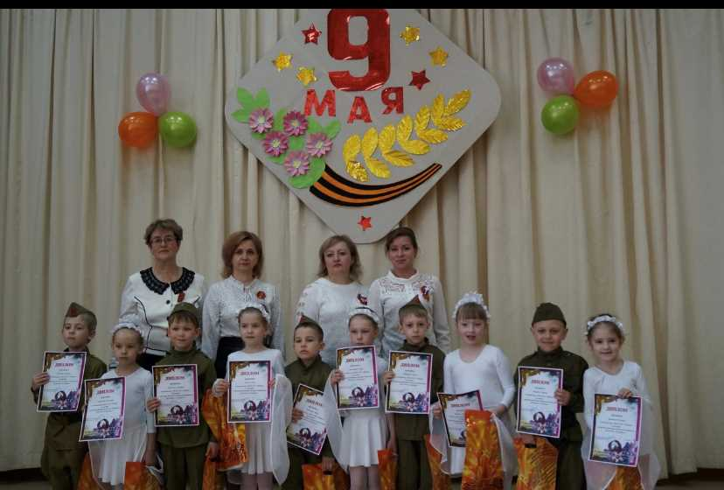
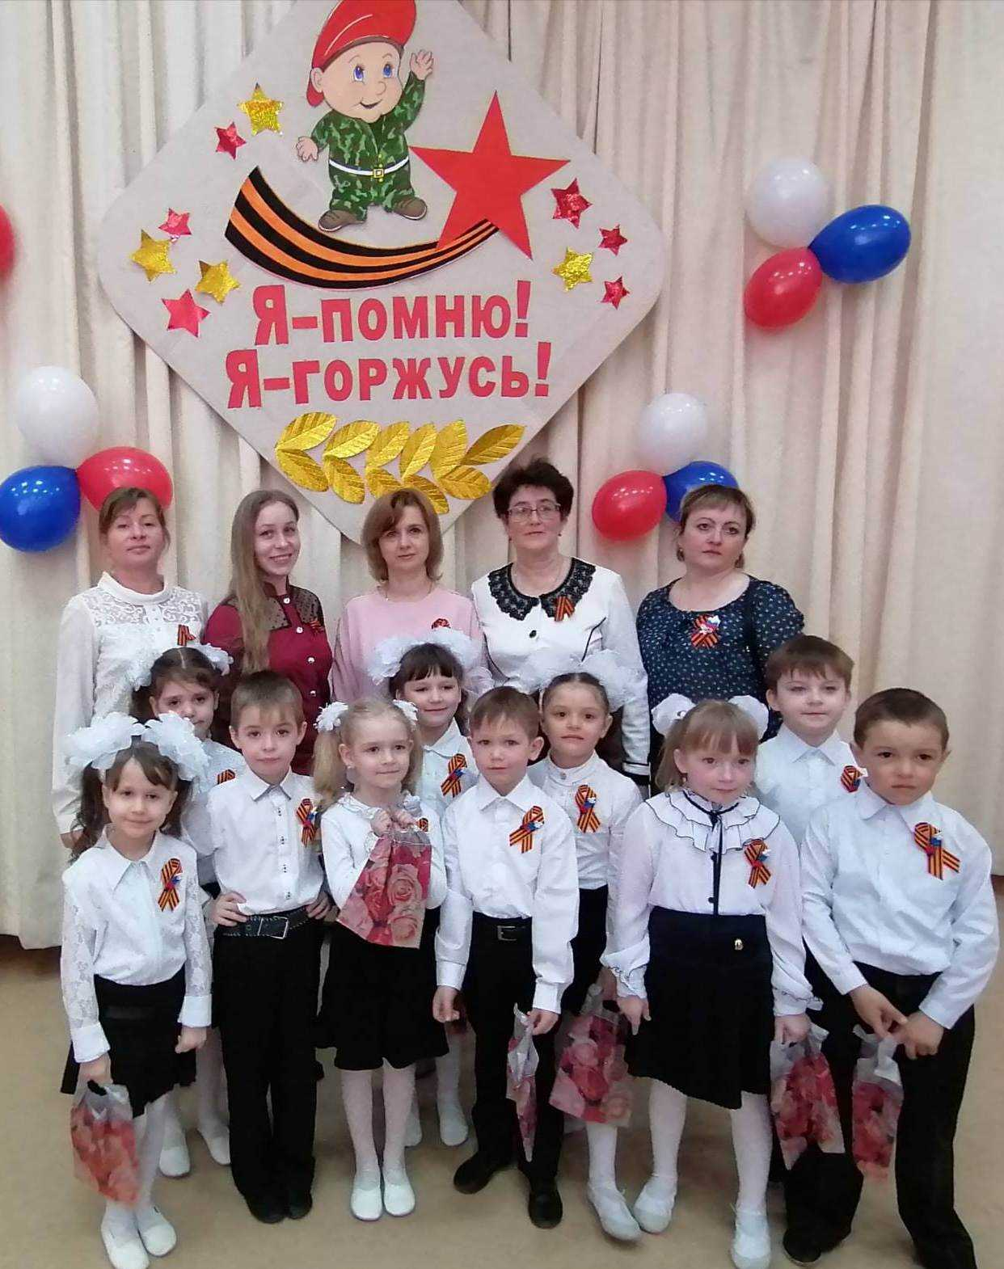
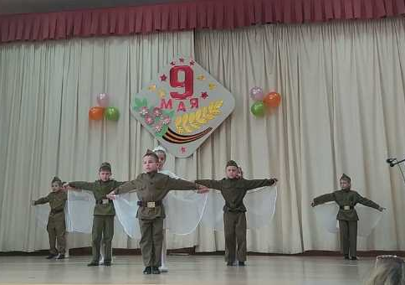
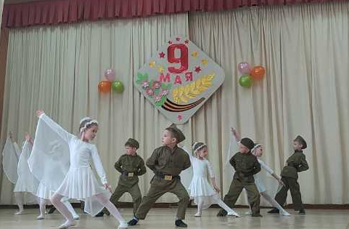
Городская акция «Я - помню! Я - горжусь!»
В предверии празднования годовщины Победы в Великой Отечественной войне, мои воспитанники приняли участие в (акции) городском фестивале детского творчества «Я – помню! Я – горжусь!». За участие в акции дети награждены дипломами и памятными подарками.

Slide 9
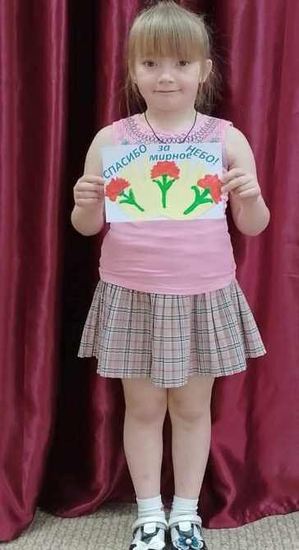
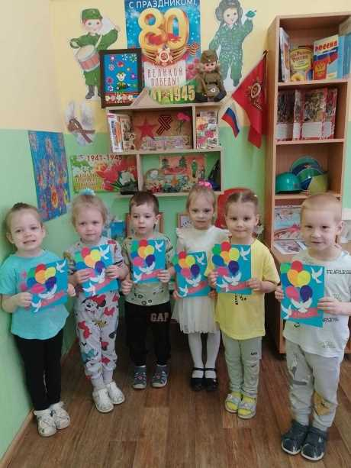
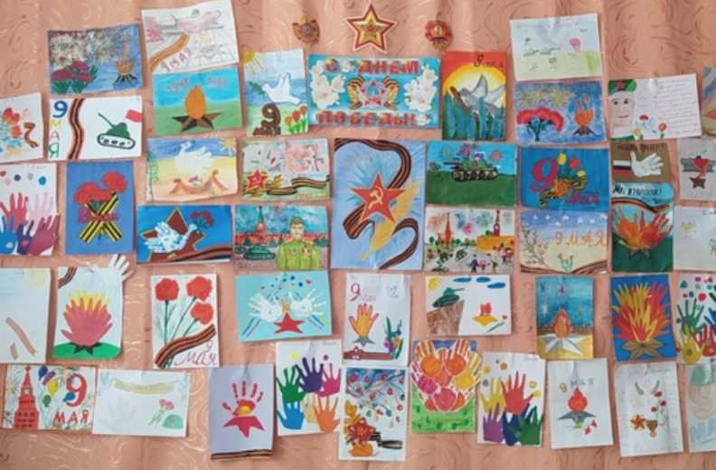





Акция «Рисуем Победу»
Я с воспитанниками совместно с родителями приняли активное участие в детско – юношеской патриотической акции «РИСУЕМ ПОБЕДУ», посвященной славному ратному и гражданскому подвигу поколения победителей.

Slide 10
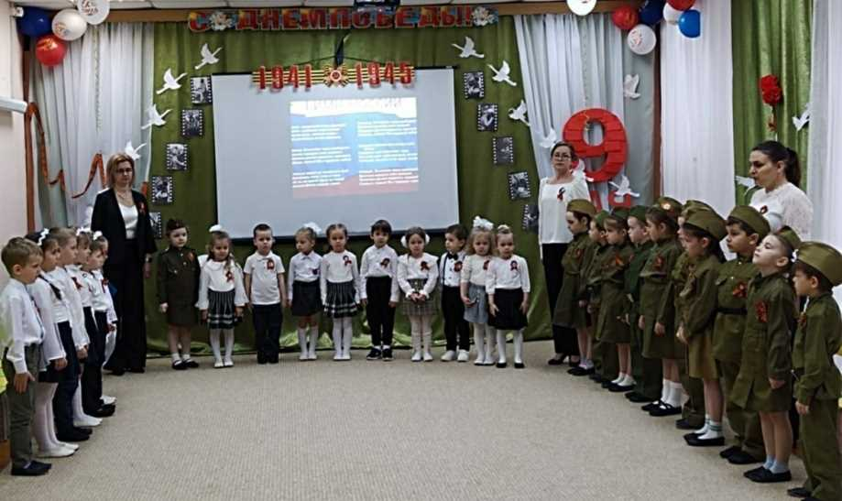
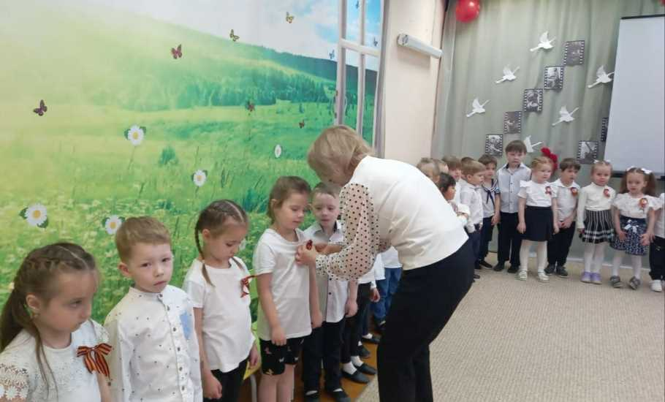
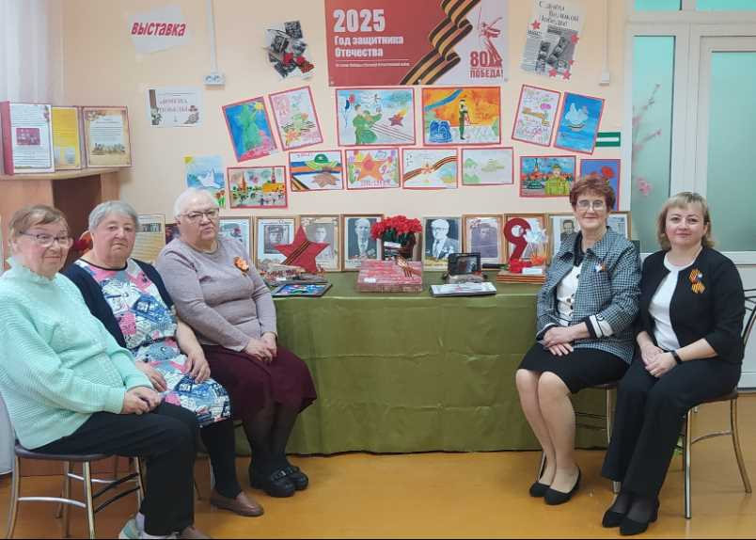
Акция «Георгиевская ленточка»
Акция проходит с целью сохранения памяти о воинах, погибших при защите Отечества и приурочена к Победе в Великой Отечественной войне. Георгиевская ленточка является символом героизма, воинской доблести и славы защитников России.

Slide 11
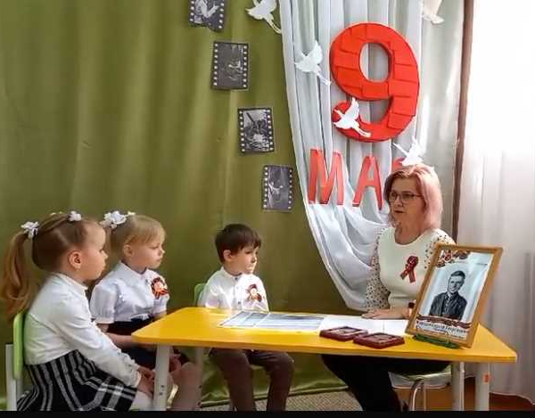
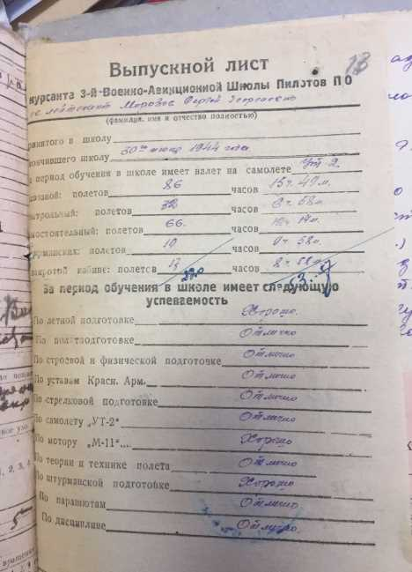
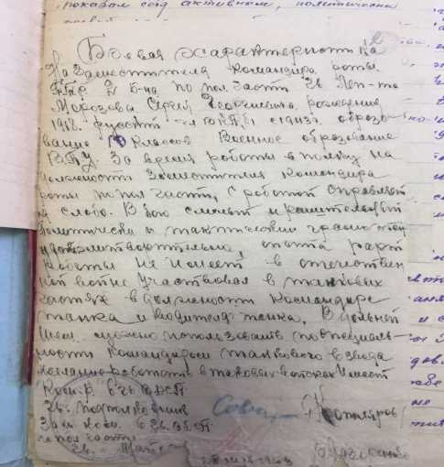
Акция «Читаем детям о героях былых времен»
Великая Отечественна война затронула каждую семью в нашей стране. Моя семья – не исключение. Я рассказала ребятам про своего дедушку Морозова Сергея Георгиевича, который воевал в этой суровой войне.

Slide 12
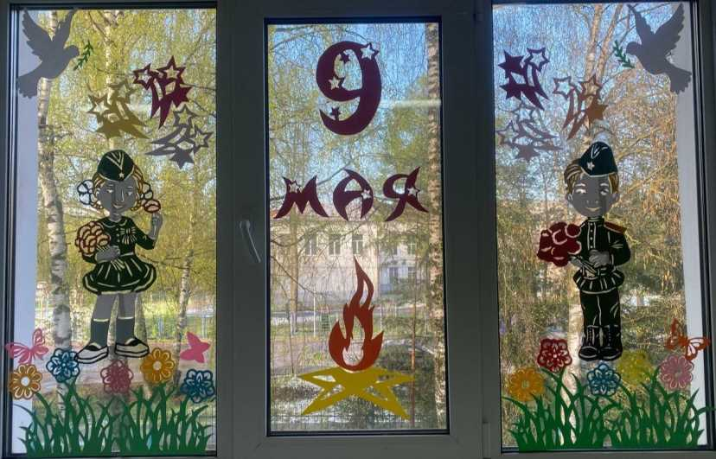
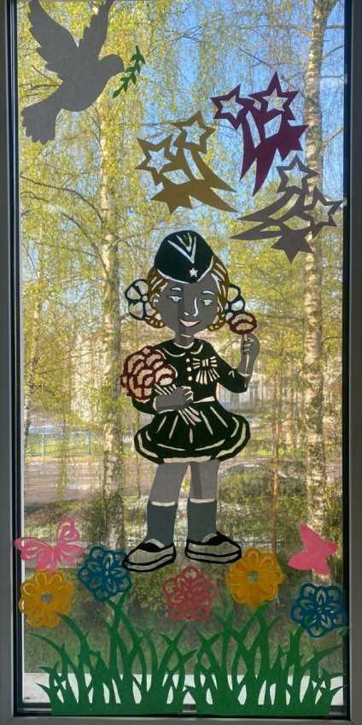
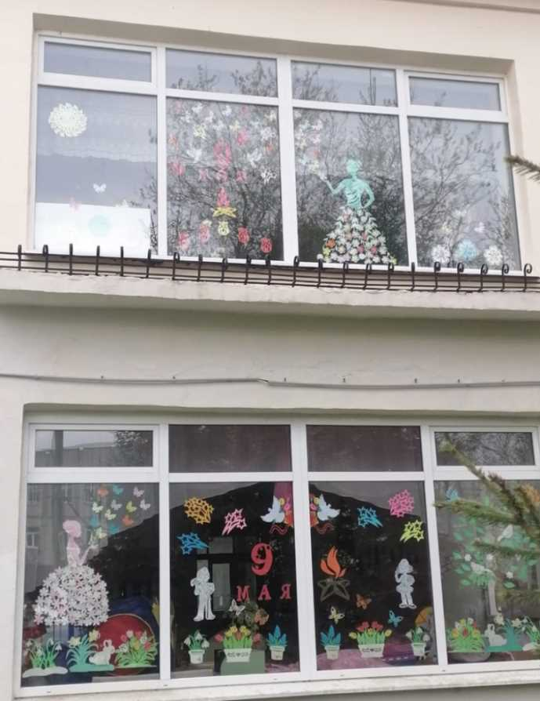
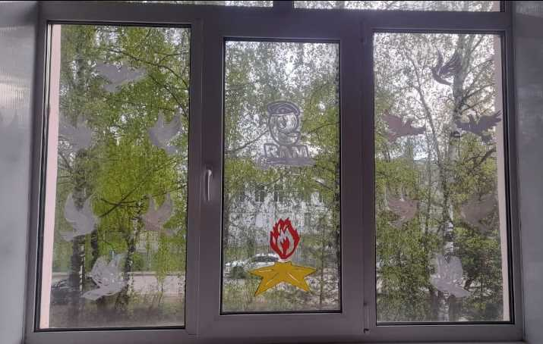
Акция «Окна Победы»
Я вместе с детьми, родителями имею возможность выразить огромную признательность и нескончаемую благодарность дорогим ветеранам, участвуя в ежегодной акции
«ОКНА ПОБЕДЫ»

Slide 13
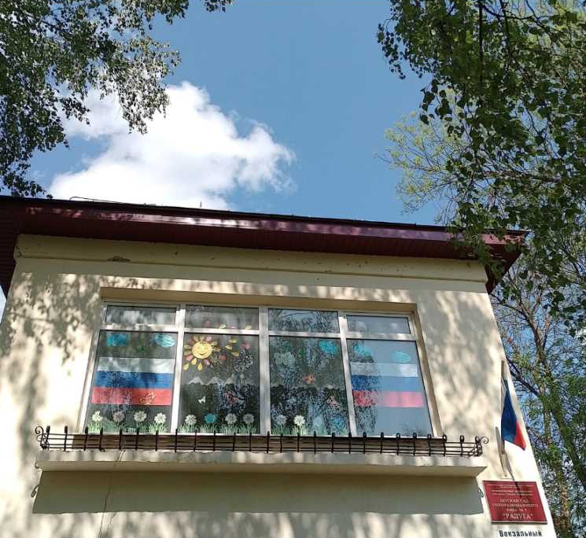
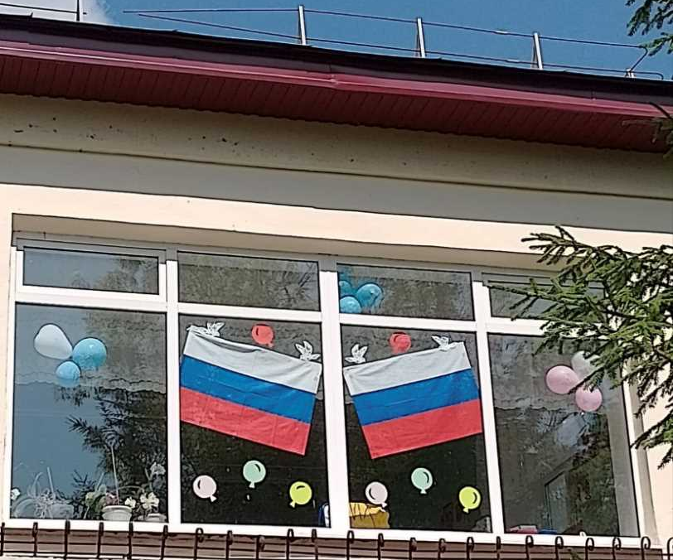
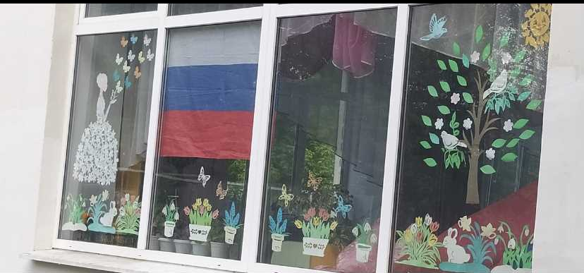
Акция «Окна РОССИИ»

Slide 14
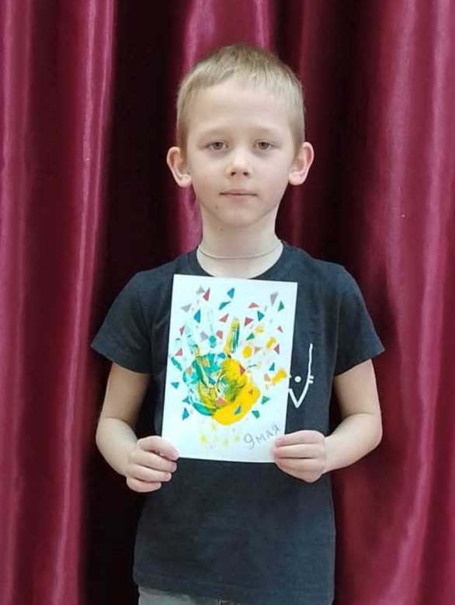
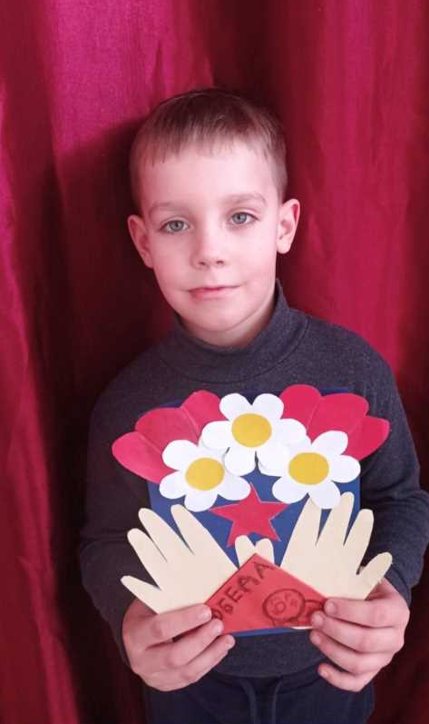
Акция «ДАРИ ДОБРО»
Доброй традицией нашего ДОУ является внимание к ветеранам. Я с дощкольниками не оставляю их без внимания. С большим старанием дети своими руками делают открытки и приглашаем на совместные праздничные мероприятия. Необходимо научить детей делать подарки и дарить искренне, от всего сердца.
Мы дарим подарки к праздникам ко Дню Защитника Отечества, Международному женскому дню, Дню матери, ко Дню Победы не только родителям, но и ветеранам.

Slide 15
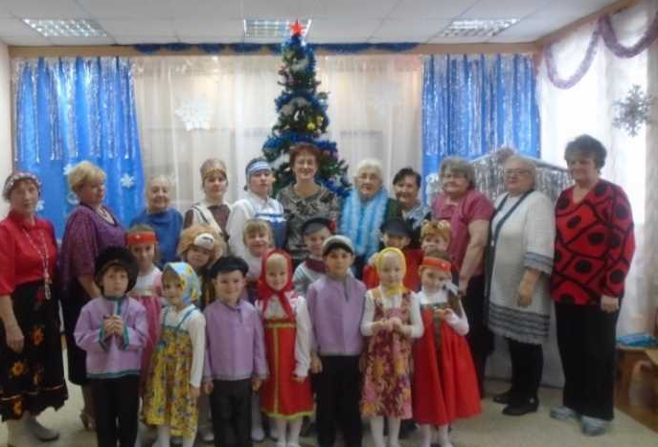
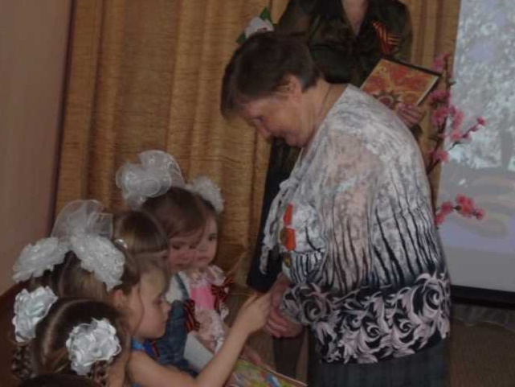
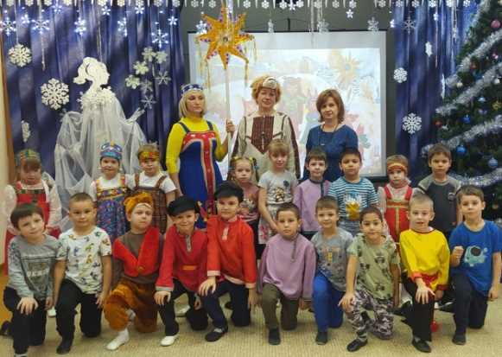
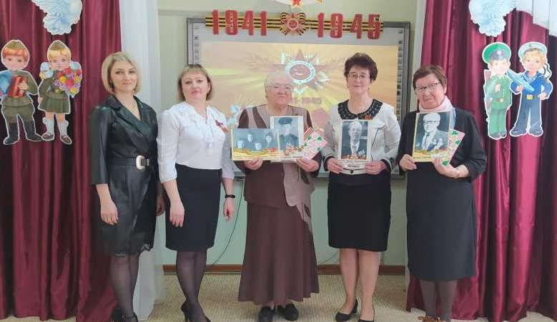
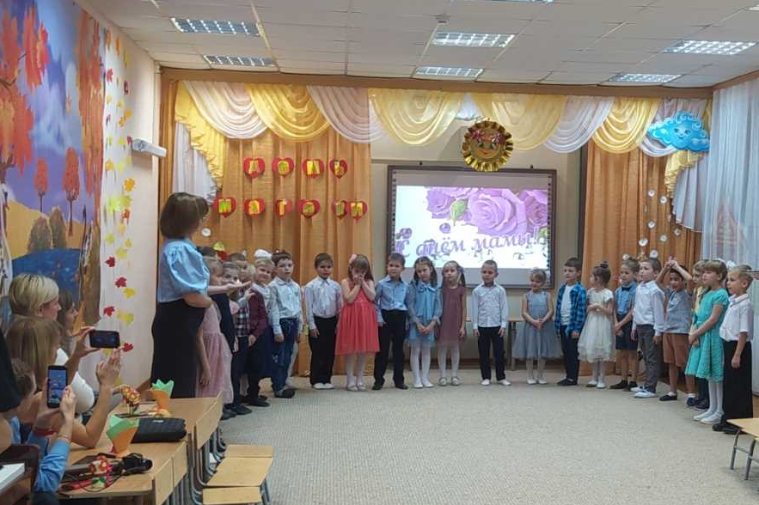
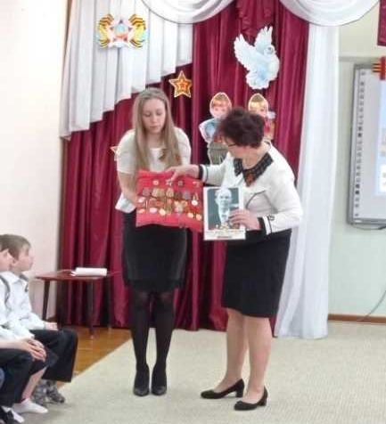
Акция «Дари добро»
Рождественские
колядки
День Победы
День Матери

Slide 16
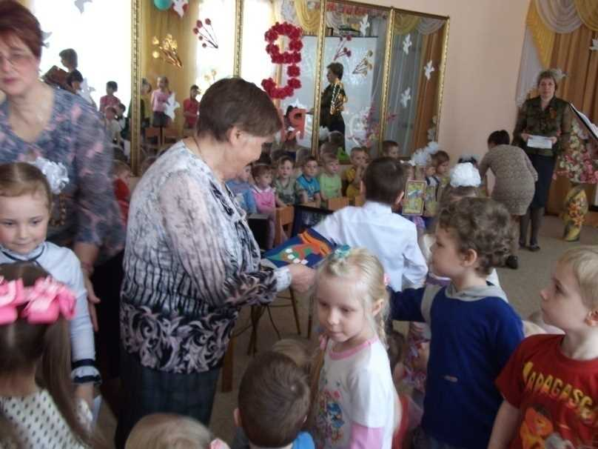
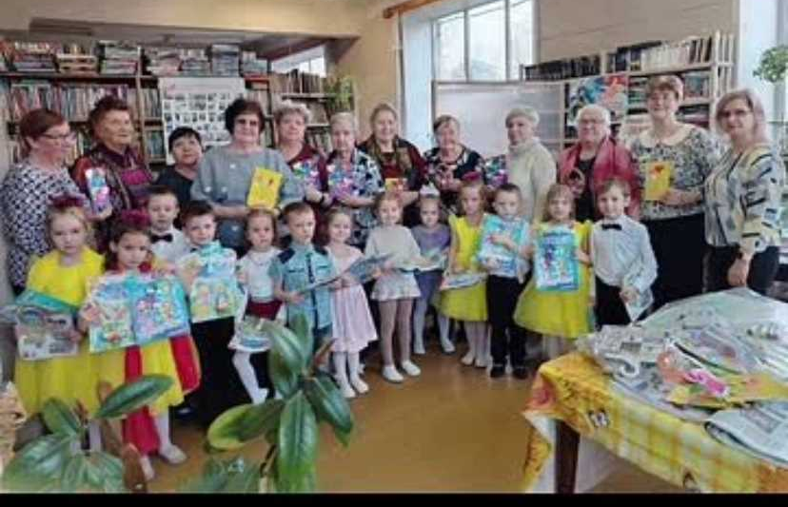
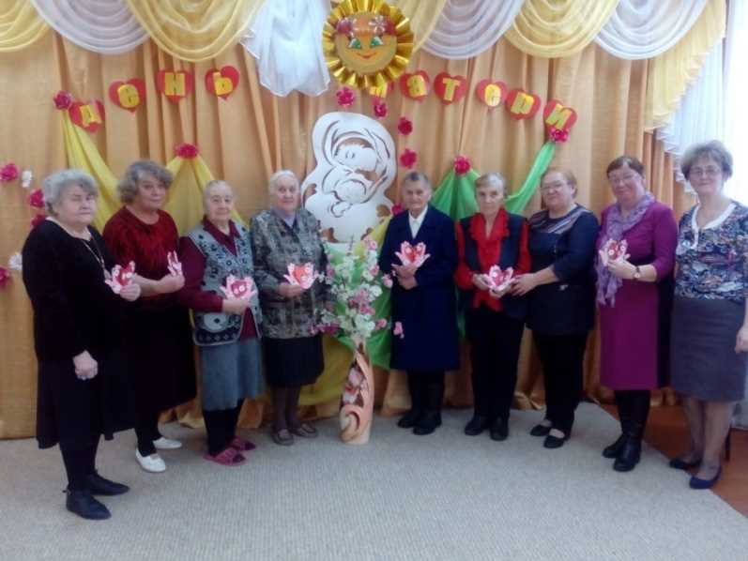
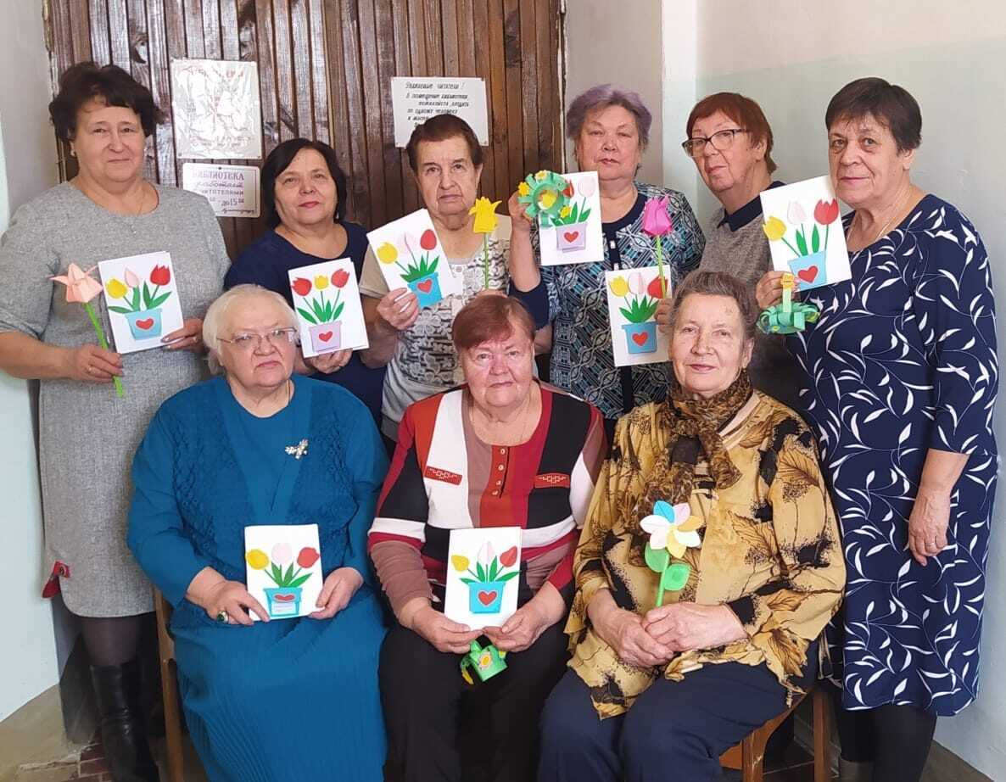
Изготовление открыток ветеранам
к Дню Матери, на 8 Марта, к Дню Победы

Slide 17
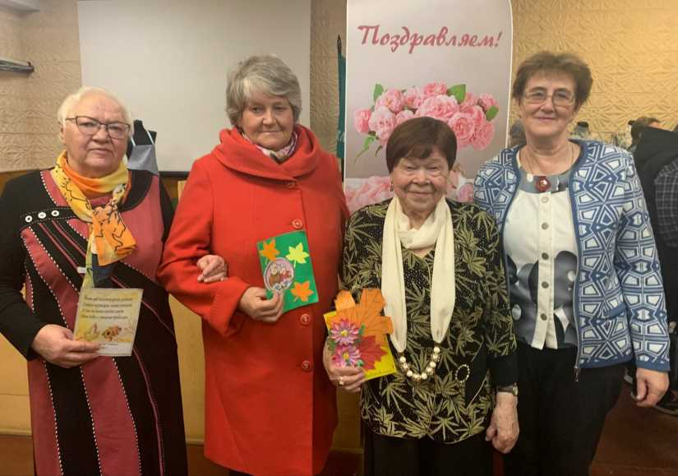
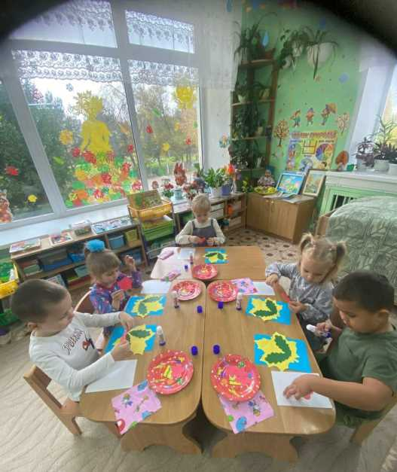
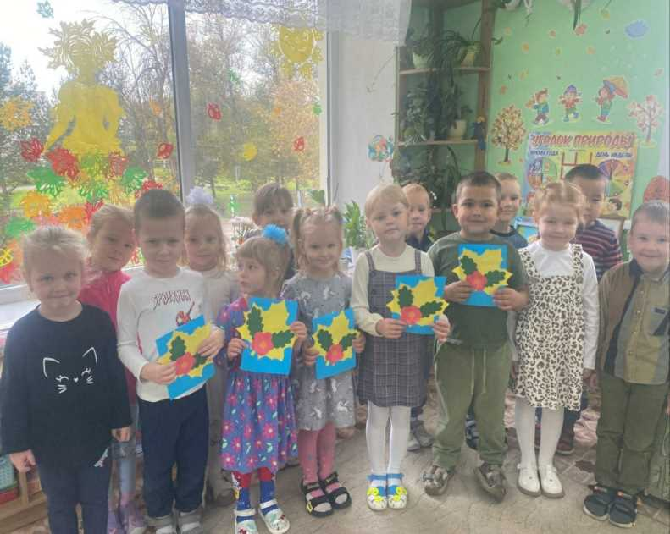
Благотворительная акция
«Пусть осень жизни станет теплой»
Традиционным стало изготовление своими руками поздравительных открыток, которые дети дарят пожилым людям. Благодаря акции пожилые люди обязательно получат частичку тепла, уважения и любви.

Slide 18
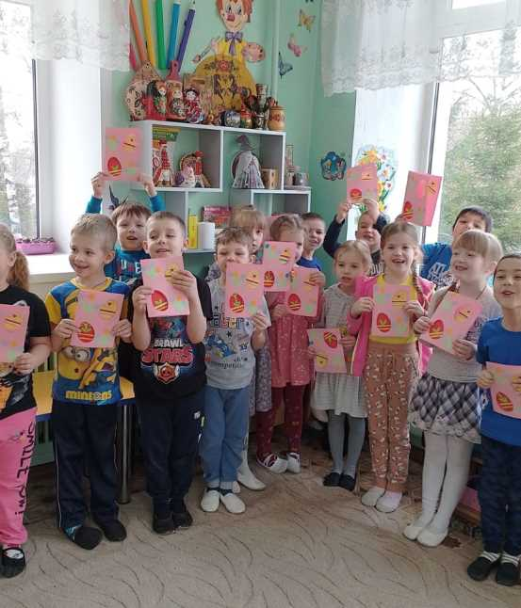
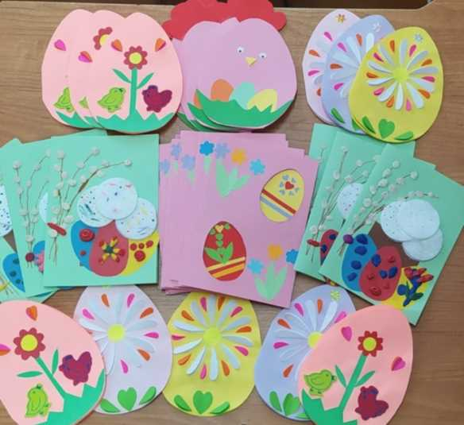
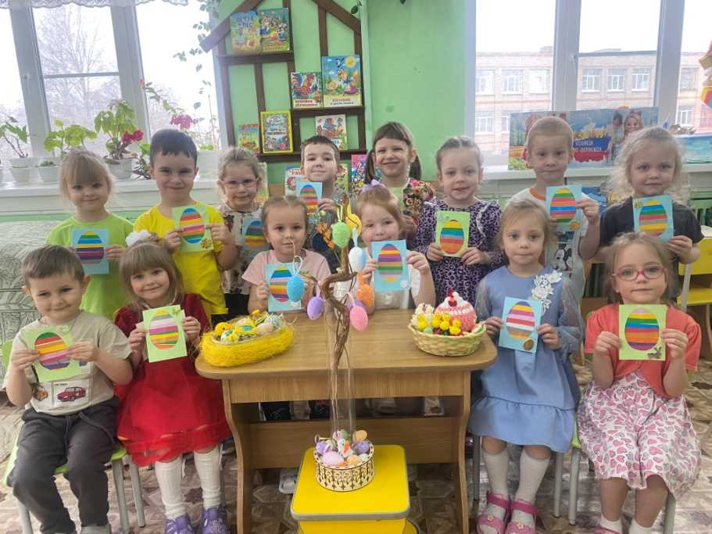
Региональная акция «Пасхальные открытки СВО»
Мои воспитанники приняли участие в региональной акции «Пасхальная открытка для участников СВО». Пусть поздравления и пожелания предадут нашим защитникам Родины силы и веру в светлое будущее.

Slide 19
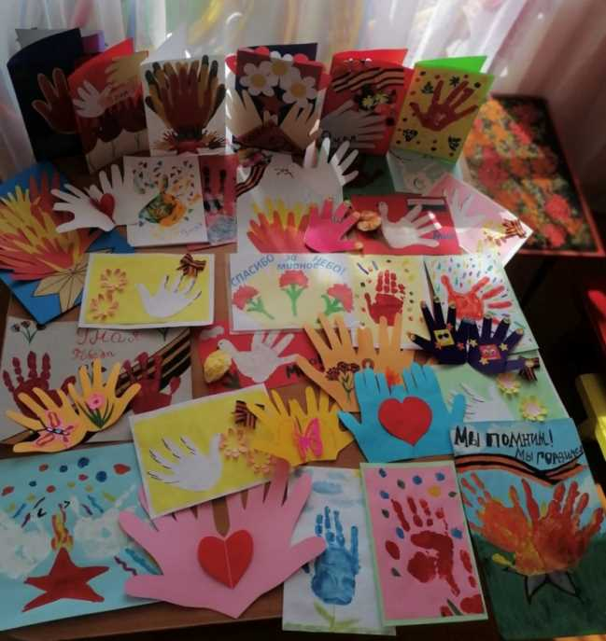
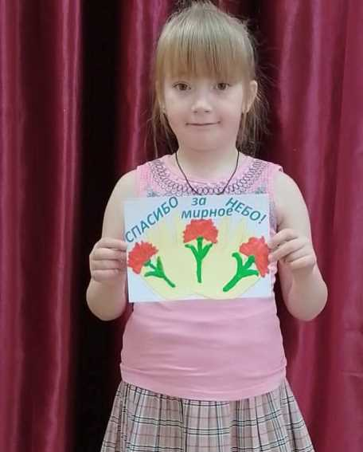



Акция «Тепло детских ладошек»
Акция была приурочена к празднованию Дня Победы и направлена на духовно – нравственное и патриотическое воспитание детей. Мы хотели передать тепло наших ладошек, выразить всеобщую поддержку участникам СВО.

Slide 20



Акция «Письмо солдату»
Эта традиция берет начало со времен ВОВ, когда письмо было радостной и долгожданной весточкой из дома. Цель акции – поддержать военнослужащих, которые выполняют свой военный и гражданский долг, принимая участие в специально военной операции, воспитание у детей гордости за свою страну, формирование у воспитанников представления о мужестве, долге, чести, ответственности перед своей Родиной.

Slide 21



Акция «Новогодняя почта»
Акция "Новогодняя почта" Поздравительные открытки с добрыми пожеланиями от воспитанников моей группы детского сада "Радуга" бойцам СВО.

Slide 22



Акция «Блокадный хлеб»
Вниманию детей была предложена презентация: «Блокада Ленинграда». Ребят очень впечатлили фотографии о разрушенном городе, военной технике и кусочке хлеба, который весил 125 граммов и выдавался каждому жителю на один день. Их удивило и поразило, что во время блокады, маленькие дети, вместе со взрослыми голодали и мёрзли. С гордостью ребята рассматривая слайды с наградами защитников Ленинграда, радовались их победе и высказывали пожелания, чтобы: «больше не было войны, и был мир на Земле!».

Slide 23


Тематическая акция,
посвященная Дню Защитника Отечества
Тематическая акция, посвященная Дню Защитника Отечества. В рамках проведения данной акции в группе был оформлен уголок по патриотическому воспитанию.

Slide 24



Тематическая акция,
посвященная Дню Защитника Отечества
. В рамках акции я с ребятами провела занятия на тему: «Российская армия. Рода войск», «Военные профессии», на которых ребята узнали о том, кто такие защитники Отечества, познакомились с военными профессиями. В совместной деятельности с детьми рассматривали иллюстрации, разучивали стихи, отгадывали загадки, рисовали, лепили. Дети с большим удовольствием приняли участие в изготовлении подарков папам и дедушкам.

Slide 25




Тематическая акция,
посвященная Дню Защитника Отечества

Slide 26





Акция «Моя малая Родина»
Задача педагога – как можно раньше пробудить в детях любовь к родной земле, воспитывать любовь и уважение к родному дому, детскому саду, родной улице, городу. С этой целью в рамках акции «Моя малая Родина» совершила прогулки по родному городу, улицам и его достопримечательностям.

Slide 27
ВЫВОД
Использование мною тематических акций в патриотическом воспитании дошкольников имеет огромное значение для формирования у детей нравственных качеств, из которых впоследствии «вырастает» чувство ответственности, любви, гордости за свою Родину

Slide 28

СПАСИБО ЗА ВНИМАНИЕ!

